Slide 1

Tic‑Tac‑Toe
Von Fabio Stoffels, Leal de Suza, Peter Kretzer

Slide 2
Projektüberblick
Klassisches Tic‑Tac‑Toe für zwei Spieler
Desktop‑Anwendung mit Java Swing
Klare Trennung von Logik und Oberfläche
Keine externen Bibliotheken

Slide 3
Ziel des Projekts
Umsetzung eines bekannten Spiels in Java
Fokus auf saubere Objektorientierung
Trennung von Spiellogik, GUI und Steuerung
Gut erweiterbarer und übersichtlicher Code

Slide 4
Technische Rahmenbedingungen
Java SE 17 oder höher
Reines Standard‑Java (kein Maven/Gradle)
Start über Konsole möglich
Plattformunabhängig (Windows, macOS, Linux)

Slide 5
Projektstruktur
Insgesamt 5 zentrale Klassen
Jede Klasse hat eine klar abgegrenzte Aufgabe
Einstiegspunkt: Main.java
Aufbau nach dem Prinzip Separation of Concerns

Slide 6
Model: Spiellogik und Zustand
View: Grafische Darstellung (Spielfeld, Fenster)
Controller: Verbindet Klicks mit der Logik
Vorteil: Bessere Wartbarkeit & Testbarkeit
Notes:
Architektur

Slide 7
Klassen
GameLogic: Spielregeln, SpielerwechselGewinner‑ & Unentschiedenprüfung
GameBoard:3×3‑Spielfeld mit Buttons
GameController:Verarbeitet Klicks und steuert den Ablauf

Slide 8
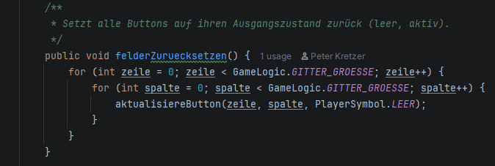

Slide 9
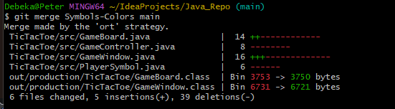

Slide 10
Spieler klickt auf ein Feld
Controller wertet Klick aus
Logik prüft Gültigkeit & Spielende
Spielfeld und Statusanzeige werden aktualisiert
Notes:
Spielablauf

Slide 11
Erweiterungen
KI‑Gegner (z. B. Minimax‑Algorithmus)
Spielstatistiken (Siege / Niederlagen)
Größeres Spielfeld (z. B. 4×4)
Sound‑ oder Animationseffekte

Slide 12
Fazit
Überschaubares, aber vollständiges Projekt
Gute Umsetzung der MVC‑Architektur
Sauberer, verständlicher Code
Ideale Basis für spätere Erweiterungen

